Slide 1
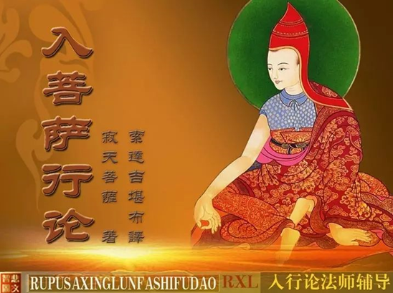
入行论77课
寂天菩萨 著
索达吉仁波切 宣讲
生西法师 辅导

Slide 2
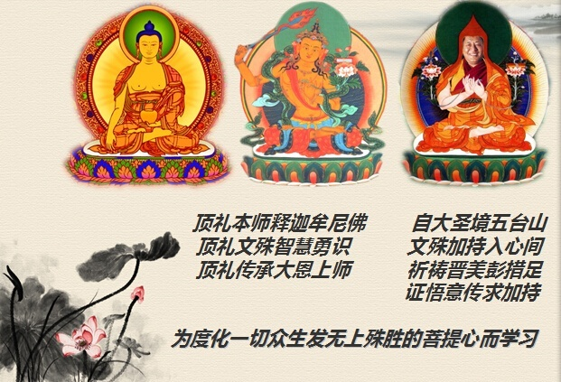
自大圣境五台山
文殊加持入心间
祈祷晋美彭措足
证悟意传求加持
顶礼本师释迦摩尼佛
顶礼文殊智慧勇士
顶礼传承大恩上师
为度化一切众生发无上殊胜的菩提心而学习

Slide 3
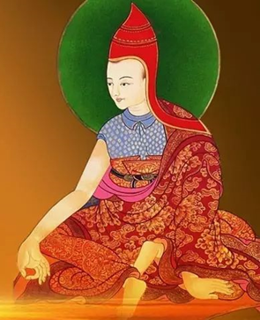
顶礼寂天菩萨
尽舍国政善开显
稀奇佛子行之理
弘扬佛陀教法者
寂天菩萨前顶礼

Slide 4
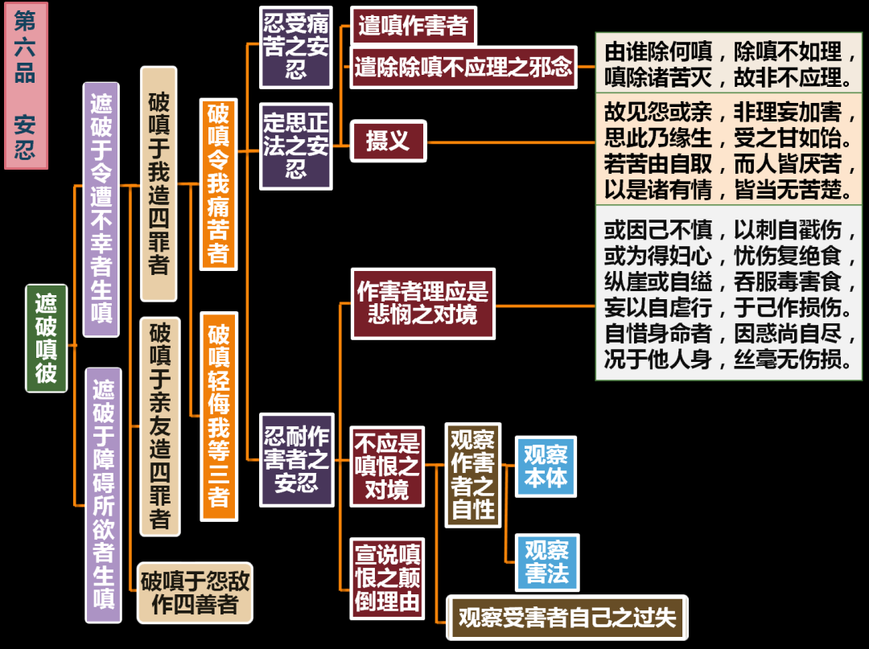
入行论76课科判回顾

Slide 5
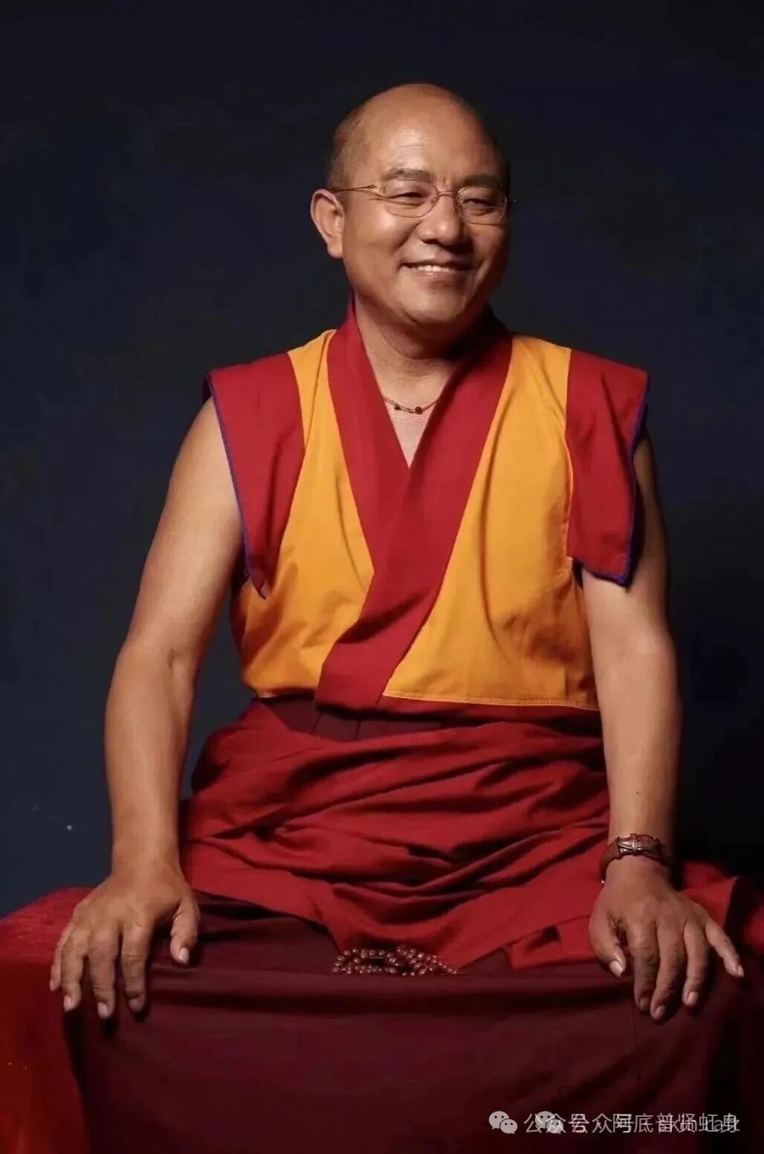
入行论·第77课
索达吉仁波切 宣讲
77课总义归摄
本课所安立的科判是“忍耐作害者之安忍”，它又分了三个子科判。第一个科判是“作害者理应是悲悯之境”，本课承接上课在此科判中的内容，继续分析作害者应当是我们怜悯的对境。本课第2、3、4个颂词是在“不应嗔恨之对境”科判下的“观察作害者之自性”，首先是“观察本体”，然后是“观察害法”。本课第5个颂词是观察作害者后，进一步“观察受害者自己之过失”：“说明自己以往曾害过他人”。
皈 依

Slide 6
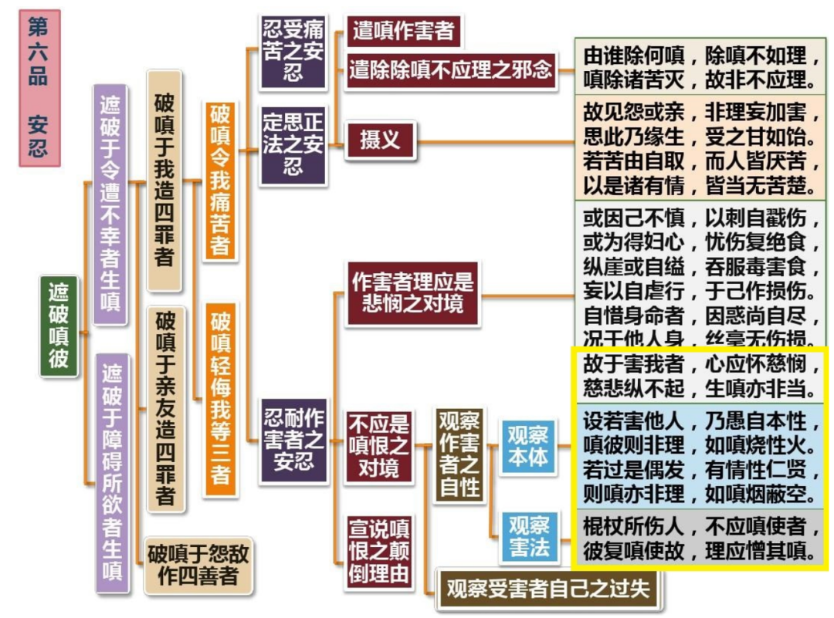
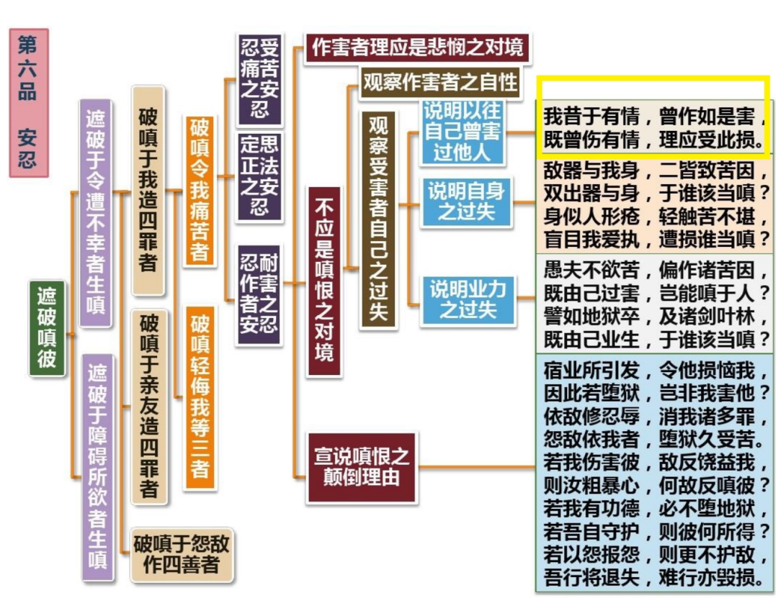
入行论77课科判

Slide 7
入行论·第77课
索达吉仁波切 宣讲
故于害我者，心应怀慈悯，慈悲纵不起，生嗔亦非当。
（颂词1）
消文释义：
因此对于萌生烦恼而加害我的那些人理当生起悲心，就算生不起悲心，又有什么理由嗔恨他们呢？实在不该嗔恨他们。
本颂重点：
重点1.修菩提心应该达到的一个标准：应该对害我者心生慈爱怜悯之心，即使不能生起，也不能生嗔恨心。
重点2. 如何达到？
①把对方当病人想：因为作害者他是被烦恼左右的，连自己都要伤害，从某种意义上讲其实就是失去了理智的人，他的思维并不是一种正常的、普通的思维方式，被烦恼左右之后他没有办法顾及到自己，顾及到他人，所以是不得自主的。我们遇到这种情况的时候，就应该知道他其实没有自主，控制不了自己而对我作了很多伤害，我就应该把着眼点放在对方的疾病和可怜上；
皈 依

Slide 8
入行论·第77课
索达吉仁波切 宣讲
故于害我者，心应怀慈悯，慈悲纵不起，生嗔亦非当。
（颂词1）
②将着眼点会放到深层次的原因：将着眼点放在有情的病情和受烦恼左右而不得自主之上，这样嗔恨心就不太容易生起来，也利于慈悲心的生起；
③通过智慧的教言，去进行反复地串习、观修，内心也会逐渐地成熟起来，心的包容会逐渐变得深广。要通过这些方法来扭转自己固有的思维模式，透过表相真正地从全局、从深层次等方面去观察，只有通过这样的方式调伏自心，不让自己的心处在贪欲、嗔恨、嫉妒等状态之中，才能真正让我们的身语意处在如理如法的道路上，让自己的业变成一种纯粹的自利利他的善业。
相关教证
1. 《无量寿经》中云：“众生迷于嗔恚，贪于色财，永无止息，哀哉可殇！”
2. 佛经中云：“纵然众生以山王般的铁锤锤击我，在千百俱胝劫中损害我，也不应对彼等生嗔恨之心。”
3. 佛经中云：“众生纵然如是损害，对彼也应生大悲救护之心。”
皈 依

Slide 9
入行论·第77课
索达吉仁波切 宣讲
设若害他人，乃愚自本性，嗔彼则非理，如嗔烧性火。
（颂词2）
消文释义
假设说损害他众是所有凡夫愚者的本性，那么就更不应该嗔恨他们，否则就像嗔恨燃烧本性的火一样。
本颂重点
本颂词的核心重点：假设说损害他众乃凡夫愚者的本性，那不应该对其生嗔恨心。
①此颂词是从害他人即是凡愚之本性分析，以火燃烧的热性为比喻说明生嗔不应理；
②真正了知：有情的本性就是如此，我们嗔恨他也没有作用，是不应理的。
皈 依

Slide 10
入行论·第77课
索达吉仁波切 宣讲
若过是偶发，有情性仁贤，则嗔亦非理，如嗔烟蔽空。
（颂词3）
消文释义
如果损害等过患只是偶然性，众生本性善良，那么也不应当生嗔恨，这种嗔恨就像仇恨自性空无的虚空被滚滚的浓烟遮蔽一样。
本颂重点
1. 此颂词是说如果伤害他人的过失是偶然的，有情众生的本性是贤善的，那么我们嗔恨有情也是不合理的，就好像嗔恨被烟雾所蒙蔽的虚空一样。
2. “亦非理”主要是和第一个颂词中的“嗔彼则非理”遥相呼应：第一个颂词中说，如果伤害他人是他的本性，我们就不应该嗔恨他；第二个颂词中说，如果有情的本性是贤善的，伤害他人的事件只是偶然的，我们也不应该去嗔恨有情。
皈 依

Slide 11
入行论·第77课
索达吉仁波切 宣讲
若过是偶发，有情性仁贤，则嗔亦非理，如嗔烟蔽空。
（颂词3）
3. “如嗔烟蔽空”：因为天空本身是清净的，烟雾只不过是暂时性的东西。与此相同，有情的本性就像虚空一样，本来清净、贤善，偶尔产生的过患就好像临时产生的烟雾，烟雾把虚空蒙蔽了；有情偶尔性产生烦恼，做了伤害他人的事情，蒙蔽了贤善的本性。
4. 如何灭烦恼：智悲双运：我们要认知其实真正的罪魁祸首是烦恼，那么我们要灭掉对方的烦恼，只有通过大悲心和智慧才能够成功。首先我们要摧伏对方的烦恼，最好的方法就是让对方产生慈爱心，产生慈悲心，息灭嗔恨心。要让对方产生慈爱心，首先我们自己本身就要对对方产生慈爱心，对对方发菩提心、大悲心，我们这种发心影响到了对方，或者说帮助他生起了慈爱心，这个嗔恨心才会灭掉。所以我们要用大悲心去对待对方，然后也需要用智慧的手段、方式去做，通过智慧的教言去观察、去引申，这个时候才能够有效地灭除烦恼。
皈 依

Slide 12
入行论·第77课
索达吉仁波切 宣讲
棍杖所伤人，不应嗔使者，彼复嗔使故，理应憎其嗔。
（颂词4）
消文释义
如果敌人使用棍棒与兵刃等物品来加害人，那么理应嗔恨直接的加害者棍棒（而不应当嗔恨使用棍棒的人）。如果说使用者是敌人，因此对他生嗔，实际上敌人也是由嗔恨心唆使而造业，那理所应当憎恨嗔心。
本颂重点
1. 真正作害的不是作害者，而是嗔恨心，所以我们不应该嗔恨敌人，而是应该憎恨嗔心。
2. 深入观察多个层次，止息烦恼。
①众生往往只能观察到第二个层次：棍棒伤人，过不在棍棒而在驱使者，而驱使者驱使棍棒伤人，过也不在驱使者，而在于驱使他这么去做的嗔恨心。这一层凡夫就不会观察到了；
皈 依

Slide 13
入行论·第77课
索达吉仁波切 宣讲
棍杖所伤人，不应嗔使者，彼复嗔使故，理应憎其嗔。
（颂词4）
②《入行论》的智慧告诉我们，要继续观察第三步，在第二步中张三因为受烦恼的驱使还是不自主的，如果他相续中没有烦恼，可能还是一个和蔼可亲的好人，不会想去伤害任何人，但是当内心的烦恼生起时，他就处在不自主的状态，张三也是被嗔恨所驱使的，只不过嗔心隐藏在最深处。如此一来，我们对张三这样的有情不应该生嗔，如果真要打击，应该针对他的烦恼。这样分析，平时我们自己的一些想当然的反应是不合理的，一步步观察下来，就比较容易止息自己对伤害我们的有情生起嗔恨心，最终从这样的缘起链中脱离出来。
皈 依

Slide 14
入行论·第77课
索达吉仁波切 宣讲
我昔于有情，曾作如是害，既曾伤有情，理应受此损。
（颂词5）
消文释义
之所以受到这样的伤害，完全是由于我以前曾经对有情如此加害过，既然我曾经害过有情，那么如今理所应当受到这样损害的报复。
本颂重点
重点1. 理解受害者——我们自己也有过失，出来混早晚都要还的。
通过业果不虚的法则“理应受此损”，现在我受这种损害当然是天经地义的事情，如果天经地义，我们还有什么理由嗔恨别人呢？在划定责任的过程中我们应该知道：其实在这个受害案中我自己也是责任人，也是一部分的因缘，当然对方伤害我是一个因缘。我们观察的时候，这个事实主要的方面是以前我曾经伤害过对方，这个主要的因是我以前伤害对方的缘故，那么现在他来报复我也好，或者说业果不虚报在我的身上，这时我是在承受以前的业。用现在的话来讲是：我要对我做的事情负责任。世间上也是这样的，你做了这个事情，你就要对这个事情负责。
皈 依

Slide 15
入行论·第77课
索达吉仁波切 宣讲
我昔于有情，曾作如是害，既曾伤有情，理应受此损。
（颂词5）
重点2. 上师给我们的窍诀：
①我们应学会解怨释仇，在我们的相续中，跟众生也有各种各样的仇怨种子，现在通过听闻佛法，发愿对他们该还的偿还、该报的受报，依靠佛法的加持力将恶缘断掉。
②我们现在所学的，全部是释迦牟尼佛传下来的非常殊胜、极具加持的法，哪怕五分钟在耳边听到，无始以来的很多恶劣种子习气也会斩断。不管是哪位法师讲法，依靠他的法音能帮我们断掉相续中的恶习，所以听一堂课的功德非常非常大。
相关教证
《法句经》中因为女人吃掉了母鸡每天生的蛋，母鸡怀恨在心而发恶愿，生生世世冤冤相报，直到佛陀加持才结束悲惨命运。
皈 依

Slide 16

入行论·第77课
索达吉仁波切 宣讲
思 考 题
1.有些人梦见佛菩萨，或自己的照片上有光，就觉得非常了不起，对此你是如何看待的？

Slide 17
入行论·第77课
索达吉仁波切 宣讲
思 考 题
2.请分别从作害者、受害者的角度分析，我们为什么对怨敌的损害不应生嗔恨。

Slide 18
入行论·第77课
索达吉仁波切 宣讲
思 考 题
3.若有人持刀棍等凶器加害我们，让我们感受身心的痛苦，此时是否应该对敌人生嗔？为什么？

Slide 19

回 向
所南德义檀嘉热巴涅
托内尼波札南潘协将
杰嘎纳其瓦隆彻巴耶
哲波措利卓瓦卓瓦效
文殊师利勇猛智 普贤慧行亦复然
我今回向诸善根 随彼一切常修学
三世诸佛所称叹 如是最胜诸大愿
我今回向诸善根 为得普贤殊胜行
生生世世不离师 恒时享用胜法乐
圆满地道功德已 唯愿速得金刚持

